Slide 1

Projet de POO
BODART – MONTEIL - VERSCHAEVE

Slide 2
Objectifs
Créer un modèle objet pertinent
Gérer des processus avec des threads
Echanger entre processus via des sockets
Stocker/Lire des données dans une base de données
Echange d’objets entre le client et le serveur via des sockets

Slide 3
Répartition des tâches
Objectif | Responsable
Créer un modèle objet pertinent | François
Gérer des processus légers (Thread) | François/Flavien/Alexandre
Échanger entre processus via des sockets | François/Alexandre
Stocker/lire des données dans une base de données. | Flavien/Alexandre
Echange d’objets ( et non plus de chaînes de caractères) entre applications échangeant via Socket. | François/Alexandre

Slide 4
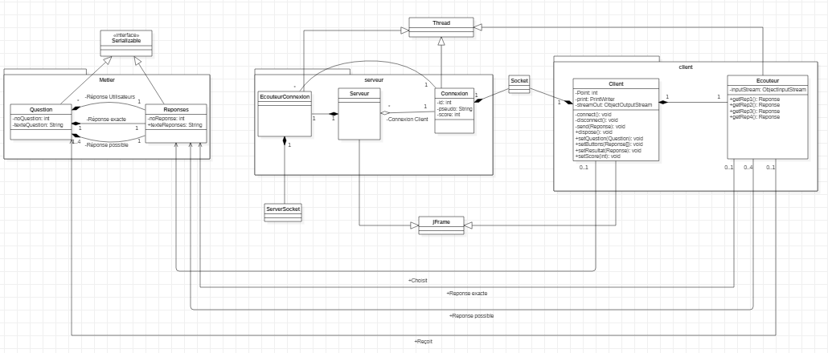
Diagramme de classe UML

Slide 5
Le client
Se connecte au serveur
Demande le pseudo
Reçoit la question, les 4 réponses possibles et la réponse exacte sous forme d’objet Question et Réponse
4 boutons symbolisent les 4 réponses possibles
Quand une réponse est sélectionnée, le client l’envoie au serveur pour vérifier la réponse exacte et afficher le message de réussite ou d’échec

Slide 6
Le serveur
Un bouton « lancer la partie » permet de démarrer le serveur, celui-ci attend qu’au minimum un client se connecte
Reçoit son pseudo
Peux lancer une question aux clients
Réceptionne les réponses des clients et les compare à la réponse exacte

Slide 7
Conclusion
Connexions de client en cours de partie
Bloquer le serveur et client à certains moments
Automatisation de l'envoie des questions

